Slide 1
研究员工作流程与AI赋能方向
现有用户业务流程工作流：
市场机会发现→ 资料收集与信息整理 → 行业与公司研究 → 形成投资观点 → 建立盈利预测模型 →量化验证与因子分析 → 持续跟踪公司变化 → 调整投资判断 → 投资复盘
用户流程 | 现有问题 | 产品能力
市场机会发现 | 信息过载 | AI机会发现
资料整理 | 分散，耗时 | 投研知识库
形成观点 | 逻辑隐式呈现 | 投资逻辑结构化说明
模型验证 | 主观与量化割裂 | 逻辑-因子映射
持续跟踪 | 实时信息与观点的影响关系不明确 | 投资逻辑雷达
观点调整 | 无过程追溯 | 决策记录
复盘 | 经验流失 | 投资复盘库

Slide 2
现有产品解决了“获取与生成”，仍未管理“判断如何持续演化”
差异不在于再增加一个 AI 功能，而在于把产品的核心对象从“信息与任务”升级为“可持续验证的投资逻辑”。
现有产品
更擅长降低信息处理成本
我们的特别点
共同缺口
资讯与数据聚合 ｜ 搜索与问答(AI理解)｜ 研报 / 纪要摘要
知识库检索 ｜ 内容生成 ｜ 单次任务辅助
以投资逻辑为核心
管理判断的完整生命周期
信息进入研究之后
影响了哪条判断？
支持还是削弱假设？
是否需要修改预期？
谁在何时做了改判？
结构化表达
观点—假设—指标—证据
持续验证
新事件映射已有判断
人机协作
AI 候选，研究员确认
可追溯沉淀
状态、版本、决策原因
论文与技术前沿
持续增强局部智能能力
领域大模型 ｜ RAG 与知识图谱 ｜ 多 Agent 协作
事件抽取 ｜ 观点识别 ｜ 因子候选与统计验证
不是更强的“投研问答工具”，而是围绕投资逻辑运行的研究协作平台。
Notes:
这一页先承认现有产品和论文前沿的价值：它们已经显著提升信息获取、内容生成和局部智能能力。随后指出共同缺口——新信息进入研究流程后，仍缺少对原有判断、关键假设、指标预期和变更责任的持续管理。我们的差异化不是多一个 AI 功能，而是以投资逻辑为核心业务对象，把观点、假设、指标、证据、状态和版本连接成研究闭环。
[Sources]
- 产品/权益投研产品调研与设计.docx
- 产品/AI Investment Copilot 产品需求文档（PRD）V1.2.docx
- 产品/AI Investment Copilot 产品设计方案讲演稿 V1.0.docx
[/Sources]

Slide 3
AI Investment Copilot
主动权益基本面研究智能协作平台
以结构化投资逻辑连接观点、证据、指标验证与研究复盘
PRODUCT DESIGN OVERVIEW · MVP V1.2
面向技术架构、数据分析与产品评审
Notes:
开场只讲一句话：这不是另一个资讯摘要工具，而是帮助主动权益研究团队持续管理“为什么看好、什么会改变判断、何时需要复核”的研究协作平台。
[Sources]
- 产品/AI Investment Copilot 产品需求文档（PRD）V1.2.docx
- 产品/AI Investment Copilot 产品设计方案讲演稿 V1.0.docx
- 产品/AI Investment Copilot 产品整体架构图（MVP）V1.2.pdf
- https://ai-investment-copilot-demo.xuj888349.chatgpt.site/
[/Sources]

Slide 4
研究员不缺信息，缺的是对“判断变化”的持续管理
研究成果散落在研报、纪要、Excel 与个人经验中，新信息很难自动回答：它影响了哪条假设？是否改变原有结论？
研究环节 | 当前断点 | 产品介入点
资料获取 | 信息越来越多、引用难回溯 | 聚合检索 + 原文定位
公司研究 | 观点写在文档里、难持续维护 | 结构化投资逻辑卡片
盈利预测 | 模型数字与核心假设脱节 | 指标预期与逻辑联动
事件跟踪 | 难判断影响了哪条假设 | 逻辑变化雷达
持续验证 | 依赖个人记忆与提醒 | 复核待办与状态管理
团队协同 | 口径、版本、责任人不清晰 | 人工确认 + 版本留痕
研究复盘 | 结果可见，决策依据难还原 | 证据链与决策日志
Notes:
这一页从业务断点切入。重点不是展示更多功能，而是说明平台介入的是信息进入研究流程之后的判断管理。
[Sources]
- 产品/AI Investment Copilot 产品需求文档（PRD）V1.2.docx
- 产品/AI Investment Copilot 产品设计方案讲演稿 V1.0.docx
- 产品/AI Investment Copilot 产品整体架构图（MVP）V1.2.pdf
- https://ai-investment-copilot-demo.xuj888349.chatgpt.site/
[/Sources]

Slide 5
产品边界：先闭环基本面研究，再连接专业量化能力
MVP 当前聚焦
• 公司基本面与行业研究
• 投资逻辑、假设、证据结构化
• 指标预期与实际值持续验证
• 事件影响分析与复核待办
• 版本、责任人和复盘留痕
后续专业能力衔接
• 因子候选：从逻辑与指标中产生研究命题
• 数据对齐：映射为可计算字段
• 统计验证：调用专业因子与回测平台
• 结果回写：显著性、稳定性与适用边界
原则：统一逻辑对象与接口，不在 MVP 内重复建设专业量化底座
“可无缝衔接”依赖统一的指标定义、时间口径、证券主数据与可追溯版本。
Notes:
这一页明确回答范围问题：当前不是因子搜索和组合回测平台。未来可以接入，但必须先把逻辑对象、指标口径和数据版本设计好。
[Sources]
- 产品/AI Investment Copilot 产品需求文档（PRD）V1.2.docx
- 产品/AI Investment Copilot 产品设计方案讲演稿 V1.0.docx
- 产品/AI Investment Copilot 产品整体架构图（MVP）V1.2.pdf
- https://ai-investment-copilot-demo.xuj888349.chatgpt.site/
[/Sources]

Slide 6
投资逻辑是平台的核心业务对象
一张逻辑卡，不是摘要
它持续回答：
为什么看好 / 看空？
哪些假设必须成立？
用什么指标验证？
新证据支持还是削弱？
何时需要复核或改判？
研究对象
核心观点
公司 / 行业 / 主题
价值判断与适用边界
关键假设
指标与预期
可证伪的业务判断
口径、方向、时间窗
证据与事件
状态与版本
支持 / 冲击 / 待确认
责任人、复核、变更原因
Notes:
核心对象决定数据模型、页面信息架构和后续接口。因子候选也不是另起炉灶，而是逻辑卡中“关键假设—指标”关系的可计算延伸。
[Sources]
- 产品/AI Investment Copilot 产品需求文档（PRD）V1.2.docx
- 产品/AI Investment Copilot 产品设计方案讲演稿 V1.0.docx
- 产品/AI Investment Copilot 产品整体架构图（MVP）V1.2.pdf
- https://ai-investment-copilot-demo.xuj888349.chatgpt.site/
[/Sources]

Slide 7
一条新信息，如何改变已有判断
示例：华夏储能公布订单增速下滑。平台不止做摘要，而是定位其影响的“需求持续性”假设，重算相关指标状态，并生成待确认的逻辑变更。
01 新信息进入
02 事件抽取
03 逻辑映射
04 指标验证
05 人工确认
公告 / 财报 / 纪要
订单增速下滑
影响关键假设
实际值低于预期
维持 / 削弱 / 失效
输出：逻辑状态变化 + 证据链 + 待办 + 版本记录，而不是未经确认的自动决策
Notes:
用一个业务例子讲闭环。强调 AI 给出候选影响，程序完成规则与指标计算，最终状态变化由研究员确认。
[Sources]
- 产品/AI Investment Copilot 产品需求文档（PRD）V1.2.docx
- 产品/AI Investment Copilot 产品设计方案讲演稿 V1.0.docx
- 产品/AI Investment Copilot 产品整体架构图（MVP）V1.2.pdf
- https://ai-investment-copilot-demo.xuj888349.chatgpt.site/
[/Sources]

Slide 8
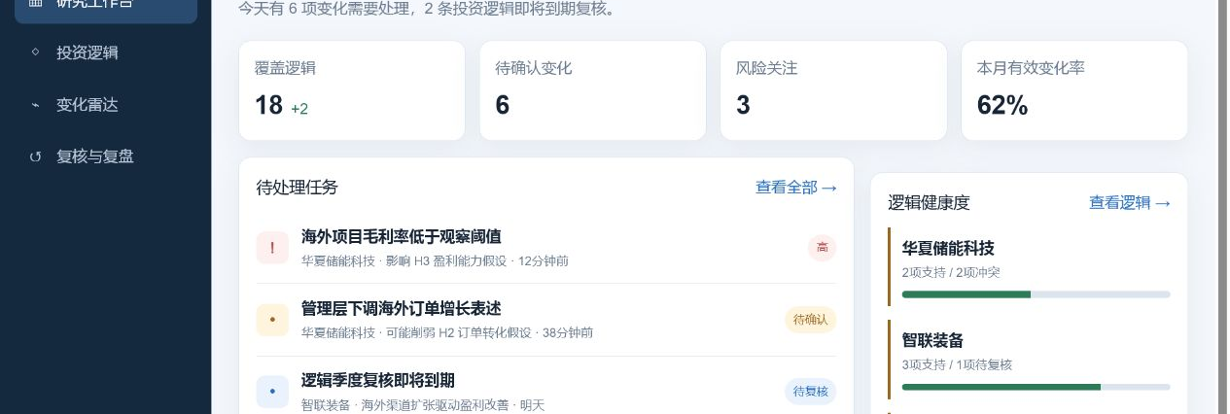
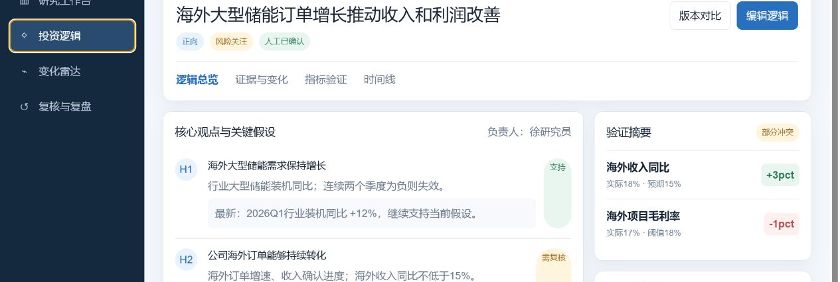
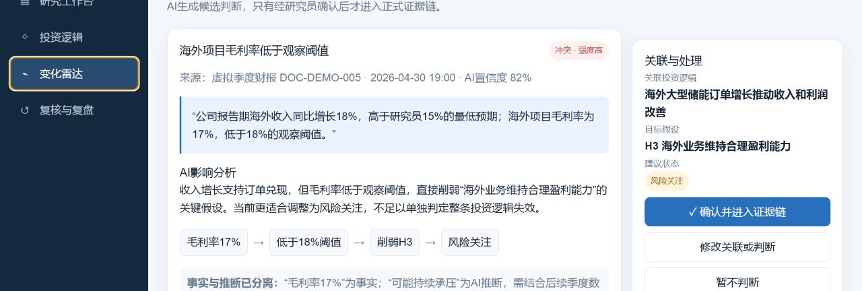
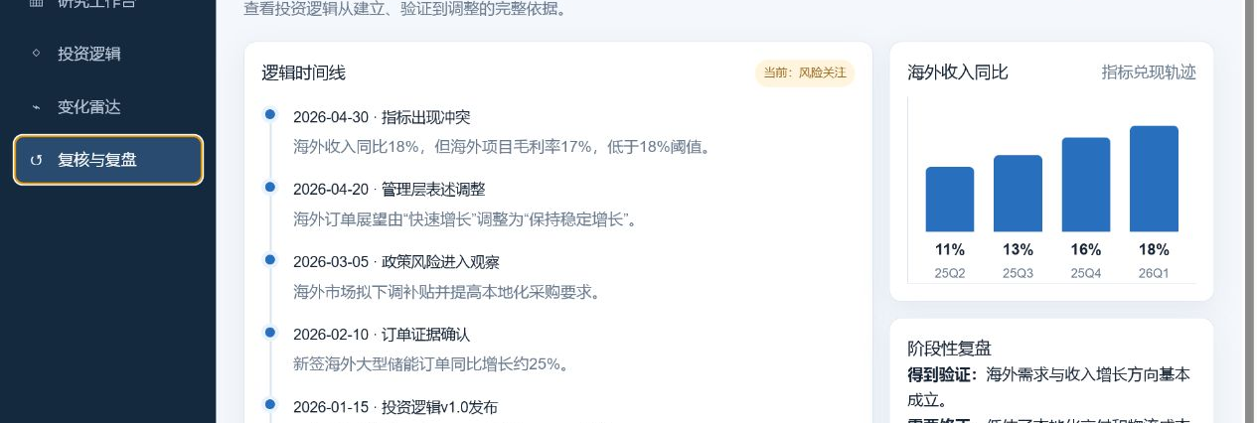
Web 原型把研究闭环落到四个核心页面
01 研究工作台
公司、逻辑、指标与待办总览
02 投资逻辑卡
假设、证据与验证状态
03 逻辑变化雷达
新事件与受影响判断
04 复核与复盘
人工确认、版本与决策记录
Notes:
这四个页面不是四个孤立功能，而是同一业务对象在不同任务阶段的视图：创建、跟踪、变化识别和复核沉淀。
[Sources]
- 产品/AI Investment Copilot 产品需求文档（PRD）V1.2.docx
- 产品/AI Investment Copilot 产品设计方案讲演稿 V1.0.docx
- 产品/AI Investment Copilot 产品整体架构图（MVP）V1.2.pdf
- https://ai-investment-copilot-demo.xuj888349.chatgpt.site/
[/Sources]

Slide 9
人机协作边界：AI 理解，程序计算，研究员确认
AI 助手
规则与数据服务
研究员 / 评审者
理解与建议
确定性计算
最终责任
• 资料摘要与引用定位
• 事件和观点抽取
• 受影响假设候选
• 复核说明草稿
• 指标口径与时间对齐
• 阈值、趋势和偏差计算
• 权限、版本与状态流转
• 任务编排与审计记录
• 确认逻辑与证据关系
• 修改预期与判断状态
• 处理冲突与例外
• 对正式结论负责
正式状态和证据关系写入系统前必须经过人工确认；AI 输出保留来源、置信度和版本。
Notes:
这页适合技术评审：明确大模型、确定性程序和人工职责，降低“模型直接替人决策”的风险与误解。
[Sources]
- 产品/AI Investment Copilot 产品需求文档（PRD）V1.2.docx
- 产品/AI Investment Copilot 产品设计方案讲演稿 V1.0.docx
- 产品/AI Investment Copilot 产品整体架构图（MVP）V1.2.pdf
- https://ai-investment-copilot-demo.xuj888349.chatgpt.site/
[/Sources]

Slide 10
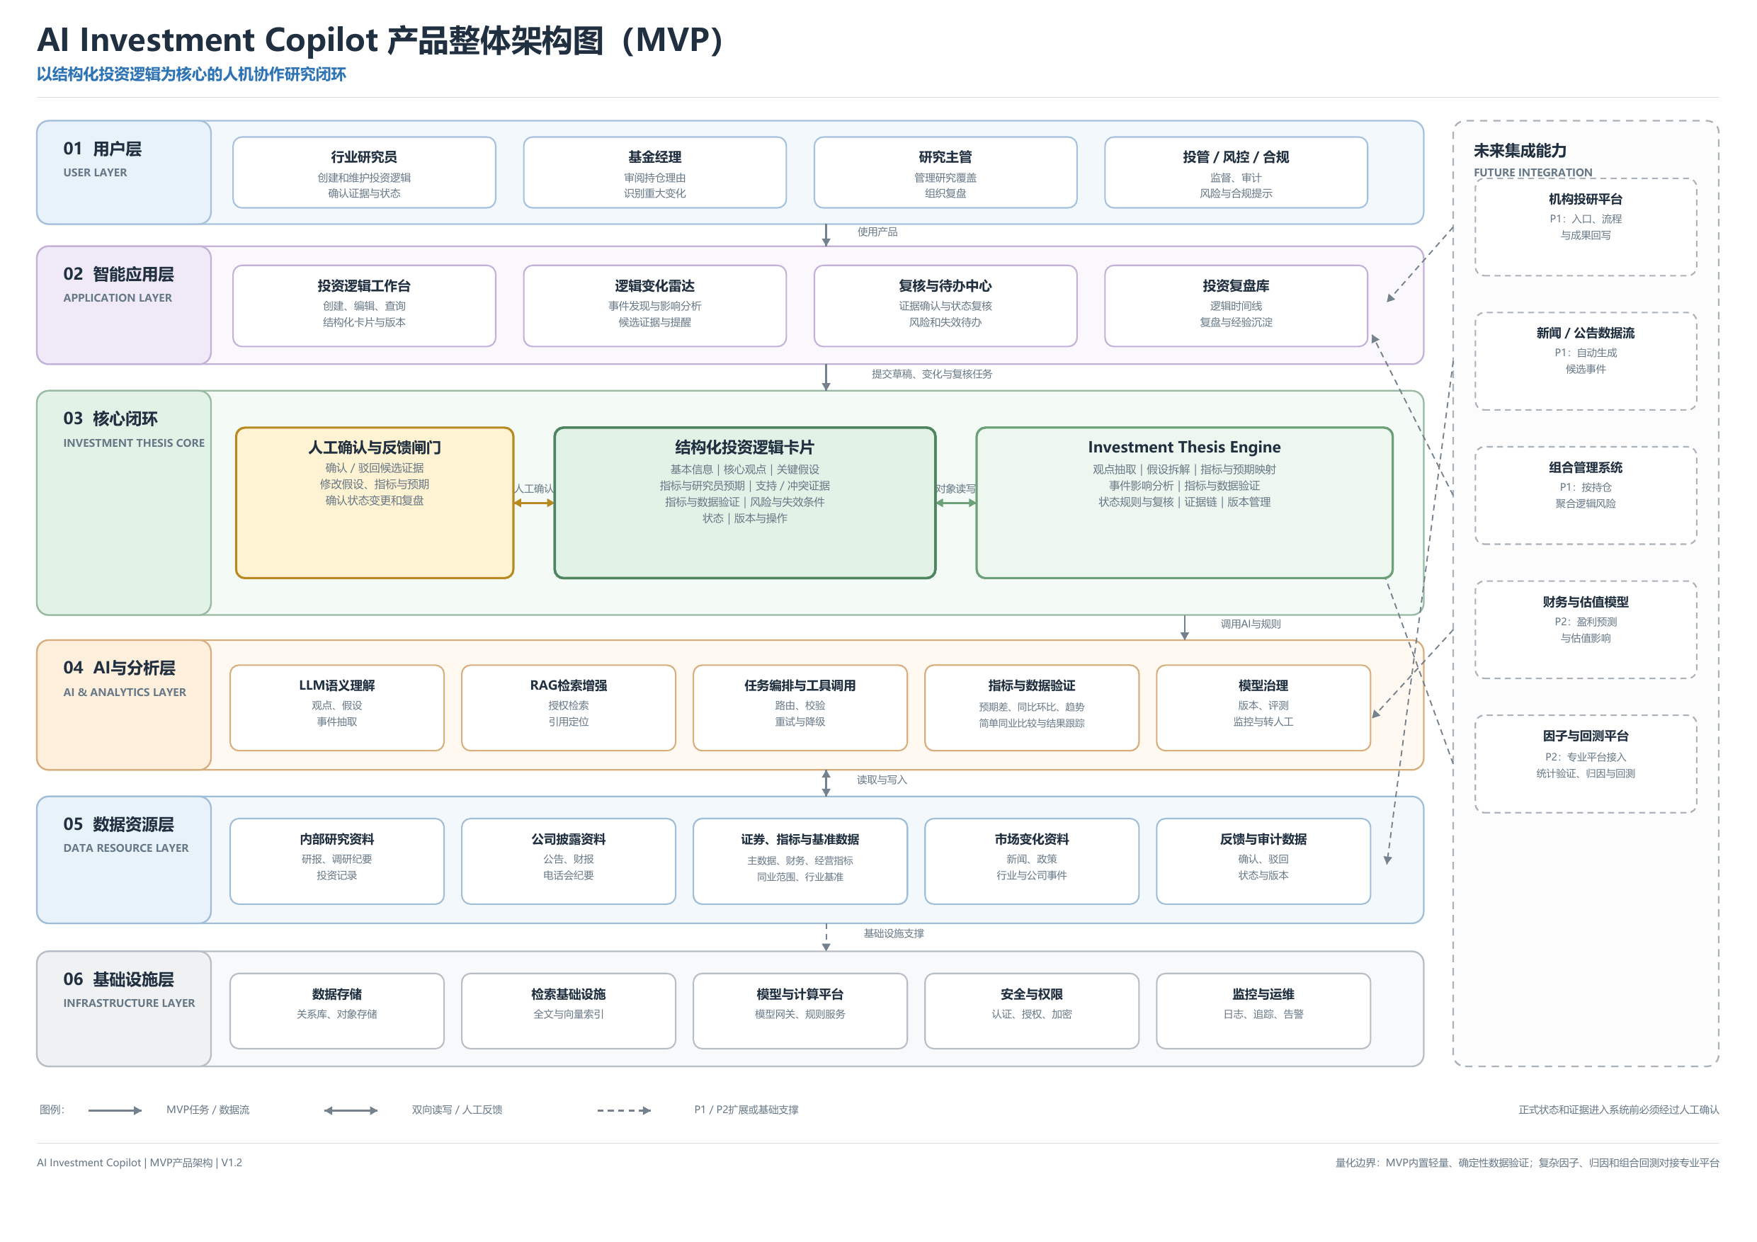
产品架构围绕投资逻辑闭环分层，量化能力通过专业平台接入
架构要点
核心闭环
逻辑卡 + Thesis Engine
数据原则
主数据、指标口径、来源与版本统一
量化边界
MVP 内做轻量验证；复杂因子、归因和组合回测接专业平台
治理要求
正式状态入库前人工确认，全链路可审计
Notes:
架构从用户层到基础设施层完整，但 MVP 的价值核心是绿色区域的投资逻辑闭环。右侧虚线能力是未来集成，不应被理解为当前全部自建。
[Sources]
- 产品/AI Investment Copilot 产品需求文档（PRD）V1.2.docx
- 产品/AI Investment Copilot 产品设计方案讲演稿 V1.0.docx
- 产品/AI Investment Copilot 产品整体架构图（MVP）V1.2.pdf
- https://ai-investment-copilot-demo.xuj888349.chatgpt.site/
[/Sources]

Slide 11
先验证闭环价值，再扩展数据覆盖与量化能力
阶段 1｜可用闭环
阶段 2｜团队试点
阶段 3｜能力扩展
0–4 周
4–8 周
8周后
• 逻辑卡可创建与维护
• 资料引用可追溯
• 事件影响可人工确认
• 接入核心内部/外部数据
• 覆盖 1–2 个研究小组
• 形成复核与复盘机制
• 扩展行业与指标模板
• 接入因子/回测平台
• 沉淀组织研究资产
MVP 建议验收指标
效率
质量
协同
沉淀
资料→逻辑更新耗时
引用可追溯率 / 人工采纳率
待办闭环率 / 版本完整率
可复用逻辑与复盘数量
Notes:
收尾强调验证顺序：先证明闭环能让研究判断更快、更可追溯、更易协同；再扩展数据规模和专业量化能力。
[Sources]
- 产品/AI Investment Copilot 产品需求文档（PRD）V1.2.docx
- 产品/AI Investment Copilot 产品设计方案讲演稿 V1.0.docx
- 产品/AI Investment Copilot 产品整体架构图（MVP）V1.2.pdf
- https://ai-investment-copilot-demo.xuj888349.chatgpt.site/
[/Sources]

